Slide 1

窗口、控件及绘图实验
QT REPORT
Designed by 薛宇晶
2018年10月27日

Slide 2
实验目的
1
目
录
实验任务
2
CONTENTS
实现过程
3
结果展示
4

Slide 3
实验目的
了解使用QtCreator进行程序开发和调试的基本方法
解Qt的绘图系统和坐标系统
初步掌握窗口组件的创建、布局方法
掌握使用QPainter实现二维图形绘制的基本过程和基本方法
正确处理鼠标事件

Slide 4

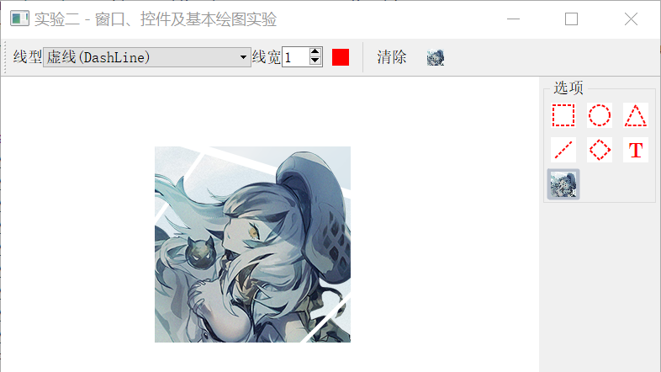
实验任务
编写一个具备基本绘图功能的简单绘图程序，用户可以选择不同的画笔进行绘制，也可
以选择不同的形状绘制。
在已有基础上添加左侧菱形控件，要求能够绘制菱形
在已有基础上添加图片控件，可自由向画布内添加图片

Slide 5
结构框架
主窗口（Mainwindow）
工具栏+绘图窗口的创建
关键词
容器窗口(Centerframe)
绘图窗口（DrawWidget）
绘图区+绘图命令区
绘图区属性+绘图事件处理

Slide 6
主窗口（Mainwindow）
Window title
工具栏
窗口搭建
工具栏
绘图面板区
绘图命令区
绘图命令栏
绘图区事件处理

Slide 7
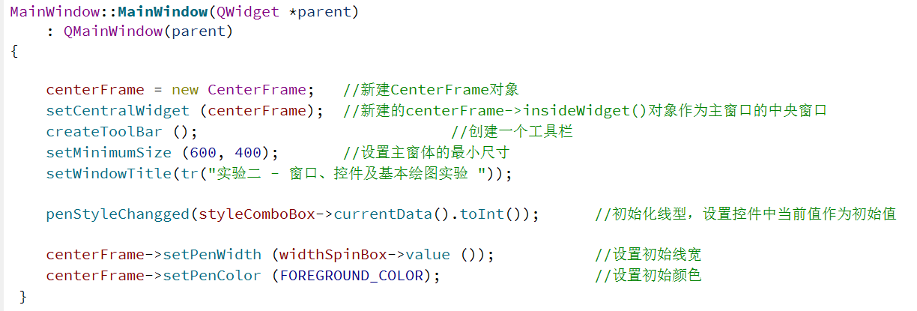
搭建-主窗口
先建立一个大的窗口区域，此为外围结构主窗口。设置窗口属性
CenterFrame；创建容器窗口
Toolbar；创建工具条
窗口搭建

Slide 8

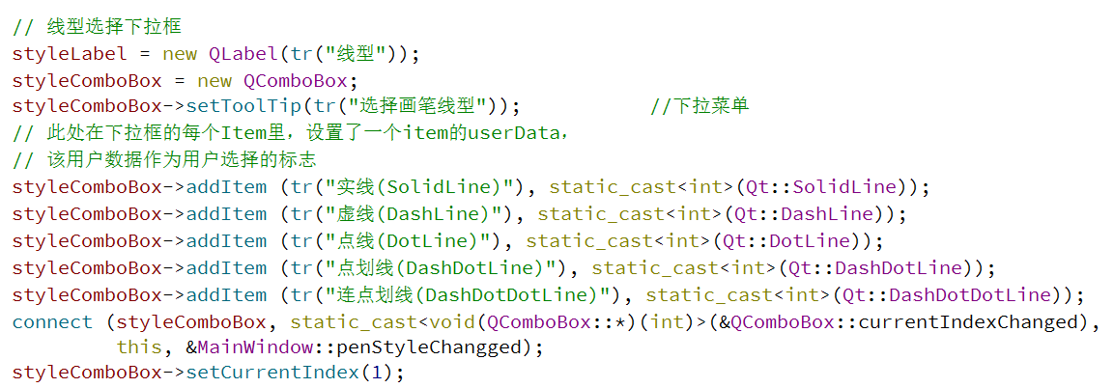
搭建-工具栏
void CreateToolbar()包括四个函数
Qlabel（线型、线宽）
QComboBox（下拉按钮，实现线型的选择）
QSpinBox（上下单击来选择线宽，需设置范围）
QToolButton（区别去Qpushbutton，可添加图片）
工具栏

Slide 9
容器窗口(Centerframe)
Window title
工具栏
绘图面板区
绘图命令区
绘图命令栏
绘图区事件处理

Slide 10
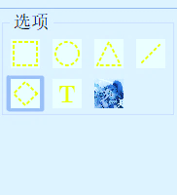

搭建-绘图命令栏
按钮创立及属性设置：QPushButton、Qpainter、Qpixmap、QFileDialog、QMessageBox
布局：QVBoxLayout、QHBoxLayout、QGridLayout
绘制槽函数并与信号的连接：connect
绘图命令栏
一
二
三
按钮的设置和属性
命令栏的布局
Connect连接槽函数和信号

Slide 11
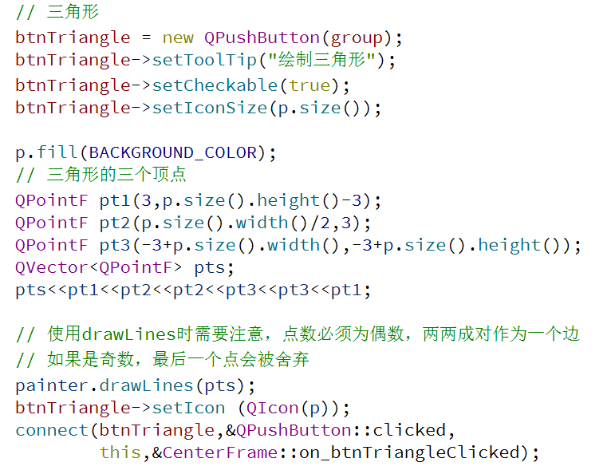
搭建-按钮的设置和属性
利用QPushButton设置按钮
增加鼠标移动提示
使用drawlines绘制三角形

Slide 12
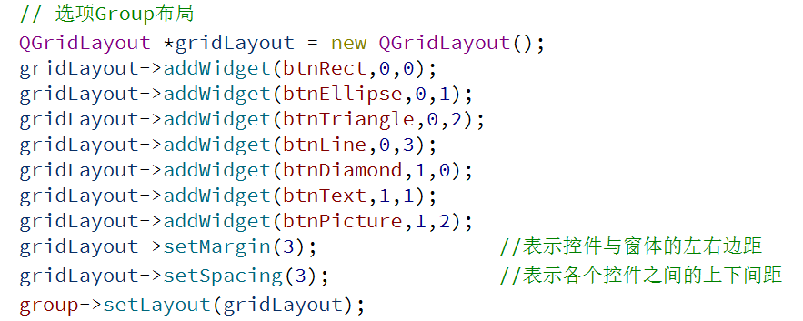
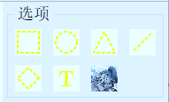
搭建-界面的布局设计
采用网格布局
如矩形的坐标为（0,0）

Slide 13
绘图窗口（DrawWidget）
Qt绘图系统
主要基于QPainter、QPaintDevice 和 QPaintEngine 这三个类。
QPainter
完成具体的绘制操作：点、线、矩形等
QPainterDevice
对绘图设备的抽象Qpainter能够绘制的对象
是QWidget、 Qpixmap、QPicture 等派生于
QPaintDevice的子类。
QPaintEngine
提供了一些接口，可用于 QPainter 在不同的设
备上进行绘制。

Slide 14
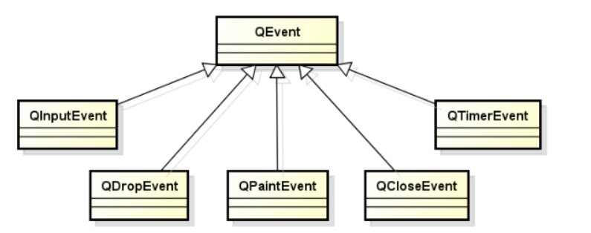
绘图窗口-事件的响应和处理
本实验主要涉及到
鼠标事件,mousePressEvent()、mouseMoveEvent()、mouseReleaseEvent();
绘图事件,paintEvent();
窗口大小变化事件,resizeEvent()
所有的QT事件均继承抽象于QEvent类。

Slide 15
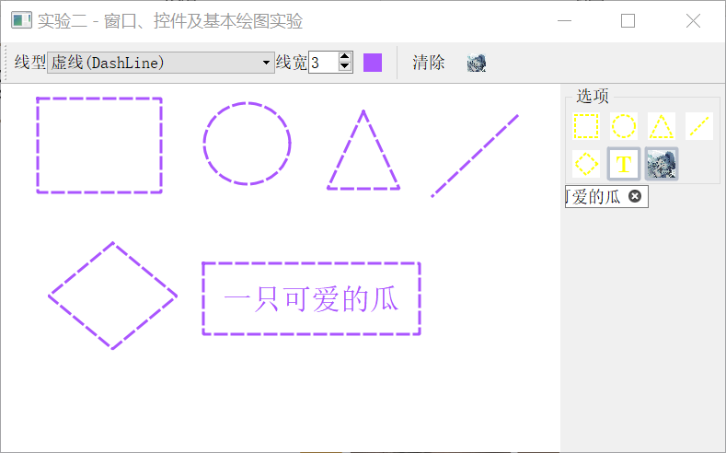
绘制结果

Slide 16
2018
THANK YOU
感谢您的聆听
Designed by 薛宇晶
2018年10月27日

